Slide 1
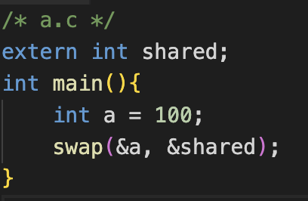
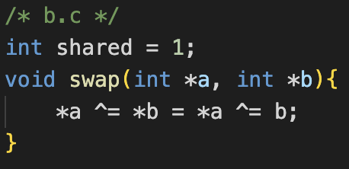
内存地址
Object File A
.data section
Output File AB
.textsection
.data
.data section(A)
.data section(B)
0x0804910C
Object File B
.text section(A)
链接器
.text section(B)
.data section
.text
.text section
0x08048094

Slide 2
偏移量
Call 是 近址相对位移指令，它的下一条指令是add，因此，它调用的方法的地址 = 下一条指令地址 + 当前偏移量（0x00000009)
0x08480ba
e8 09 00 00 00
call 80480c8
0x08480bf
83 c4 24
add $0x24,%esp
下一条指令地址
0x08480bf + 0x00000009 = 0x08480c8
0x08480c8 <swap>

Slide 3
假设：
main的虚拟地址为0x1000
swap 0x2000
Shared 0x3000
a.o
可执行文件 ab
修正值
C7 44 24 04 00 00 00 00
C7 44 24 00 30 00 00
shared实际地址：0x3000
movl指令(绝对寻址修正） shared的修正地址 = 实际地址 + 修正值 = 0x3000
b.o
可执行文件 ab
修正值
1026： e8 fc ff ff ff
E8 d5 0f 00 00
swap实际地址：0x2000
call指令(绝对寻址修正） swap的修正地址 = 实际地址 + 修正值 – 被修正的位置（相对段的起始偏移）
= 0x2000 + (-4) – 0x1027 = 0xFD5
这里相对段的起始偏移，起始是fc的位置，也就是1027
这儿fcfffff是-4的补码

